Slide 1
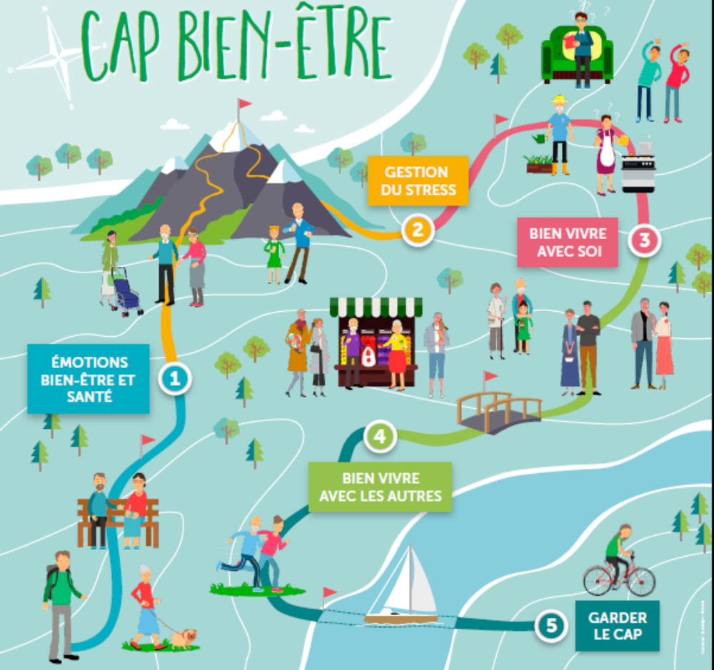
CAP BIEN-ETRE
GESTION DU STRESS ET DES EMOTIONS
DISTANCIEL – MODULE 1
Emotions, bien-être et santé

Slide 2
Quelques conseils pour bien démarrer le module
Bienvenue dans le premier module du distanciel en lien avec la première étape du parcours Cap Bien-être : Emotions, bien-être et santé.
Avant de commencer, assurez-vous d’avoir avec vous le livret ressources à consulter régulièrement en complément du distanciel.
Installez-vous au calme, dans un endroit où vous serez tranquille, loin de la télévision et de votre téléphone portable.
Pensez à noter au fur et à mesure toutes vos questions pour les reporter ensuite dans le questionnaire de fin de module. Les réponses à vos questionnements seront apportées au début de la formation présentielle.
Voilà, vous êtes prêt(e), bonne formation !

Slide 3
Séquences du module de formation
Objectifs et contenu de l’étape 1
Ce que doit savoir l’animateur pour préparer le voyage
Ce que doit transmettre l’animateur au groupe durant l’étape
Quizz Vrai/Faux du module 1
Accéder au questionnaire « Retours sur le distanciel »

Slide 4
Objectifs et contenu de l’étape 1

Slide 5

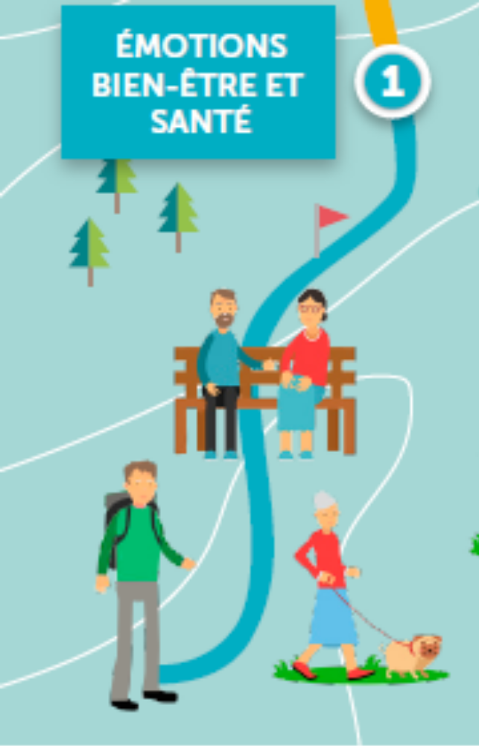

2h30
Objectifs de l’étape 1 :
Comprendre les liens entre
qualité de vie, bien-être, émotions et santé
Prendre conscience de l’importance des ressources personnelles
Contenu de l’étape 1:
Se présenter
Présenter la randonnée
Les piliers de la qualité de vie
Les émotions
Les liens entre émotions et santé
Point d’étape 1
Préparation de l’étape 2 en lien avec le travail intersession
Collation (à adapter)
A faire à la maison
Descriptif des situations stressantes

Slide 6
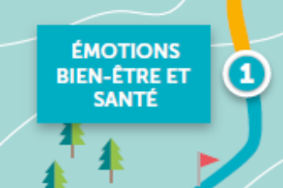
2. Ce que doit savoir l’animateur pour préparer le voyage
Les liens entre bien-être, qualité de vie, émotions et santé
Les liens entre compétences psychosociales et ressources personnelles : savoir les identifier et prendre conscience de leur importance dans le Bien Vieillir

Slide 7
Ce que doit savoir l’animateur pour préparer le voyage
Le bien-être
Etat agréable, de durée variable, procuré par la satisfaction des besoins du corps et par la tranquillité de l’esprit.
Selon l’Organisation Mondiale de la Santé, pour être en parfaite santé, il faut pouvoir ressentir du bien-être.
Le bien-être est partie prenante de la santé.
1
La qualité de vie
Large champ conceptuel englobant la santé physique de la personne, son état psychologique, son niveau d’indépendance, ses relations sociales, ses croyances personnelles et sa relation avec son environnement. Etre en bonne santé et vivre longtemps ne suffit pas ; encore faut-il vivre « bien ».
Améliorer la qualité de vie est un des bénéfices attendus de la promotion de la santé.
1

Slide 8
Ce que doit savoir l’animateur pour préparer le voyage
Les éléments qui font la qualité de vie varient d’une personne à une autre mais ils peuvent être classés en 4 grands piliers
1
  Santé physique et mentale
  Alimentation, sommeil, exercice physique…
  Argent
  Maison
  Environnement…
Santé et autonomie
Sécurité et cadre de vie
Les ressources personnelles et les loisirs
La relation aux autres
  Sorties, voyage, spiritualité,
  Estime de soi, traits de caractère…
  Famille,
  Amis,
  Enfants,
  Animaux…
– <number>

Slide 9
Ce que doit savoir l’animateur pour préparer le voyage
Les ressources personnelles :
Elles englobent les compétences, les talents, la personnalité… Les ressources personnelles désignent la faculté de réfléchir à ses émotions, ses cognitions et son identité individuelle.
Développer ses ressources personnelles permet de mieux gérer les situations difficiles au quotidien, de mieux gérer les changements, d’oser de nouvelles expériences, de mieux gérer son stress…
Les ressources personnelles sont un atout précieux pour mieux gérer son bien-être.
1

Slide 10
Ce que doit savoir l’animateur pour préparer le voyage
Santé et autonomie
Sécurité et cadre de vie
Pour améliorer ou renforcer sa qualité de vie, il est préférable d’investir les 4 piliers. Souvent, les personnes n’investissent pas ou peu les ressources personnelles qui sont importantes.
Les ressources personnelles et les loisirs
La relation aux autres
Interroger les fondements de sa qualité de vie permet de réfléchir à la place accordée aux ressources personnelles : estime de soi, épanouissement, créativité, plaisir, liberté, loisirs…
Identifier ses forces et ses fragilités permet de se fixer des objectifs d’amélioration
Penser sa qualité de vie permet à chacun d’envisager les moyens d’actions pour l’améliorer
Lors de la formation présentielle, vous apprendrez à interroger les participants sur leur qualité de vie à l’aide d’un outil spécifique, le baromètre de la qualité de vie.
– <number>

Slide 11
Ce que doit savoir l’animateur pour préparer le voyage
Les émotions
Une émotion est un état affectif bref et intense. C’est une réponse psychophysiologique, c’est-à-dire qu’elle fait appel tant à notre corps (sensations physiques) qu’à notre esprit (mémoire), à une stimulation sensorielle ou une modification de l’environnement.
Les émotions peuvent être ressenties comme agréables et/ou désagréables.
Les émotions peuvent influencer nos systèmes biologiques, nos organes, les fonctions de notre corps.
1

Slide 12
3. Ce que doit transmettre l’animateur au groupe durant l’étape
La santé est un des piliers de la qualité de vie, aux côtés de la sécurité, des relations affectives et des ressources personnelles.
Développer ses ressources personnelles, c’est améliorer sa santé.
Les émotions peuvent avoir des effets positifs ou négatifs sur la santé.
On peut apprendre à gérer ses émotions.

Slide 13
4. Quizz Vrai/Faux du module 1
Pour répondre au quizz, il est nécessaire d’avoir pris connaissance du distanciel et du livret ressources

Slide 14
Le bien-être et la qualité de vie sont 2 notions subjectives :
VRAI
FAUX

Slide 15
Le bien-être et la qualité de vie sont 2 notions subjectives:
VRAI
La qualité de vie est définie par l’OMS comme la perception qu’a un individu de sa place dans l’existence : Qui d’autre que moi est le mieux placer pour estimer ce qui est important pour ma qualité de vie et mon bien-être ?

Slide 16
Pour maintenir une bonne qualité de vie, il vaut mieux s’appuyer sur les 4 piliers que sont la santé et l’autonomie, la sécurité et le cadre de vie, les relations sociales, les ressources financières.
VRAI
FAUX

Slide 17
Pour maintenir une bonne qualité de vie, il vaut mieux s’appuyer sur les 4 piliers que sont la santé et l’autonomie, la sécurité et le cadre de vie, les relations sociales, les ressources financières.
FAUX
Les ressources financières font partie du pilier de la sécurité et du cadre de vie. Le pilier manquant est celui des ressources personnelles.

Slide 18
Les émotions sont toujours agréables ou désagréables :
VRAI
FAUX

Slide 19
Les émotions sont toujours agréables ou désagréables :
FAUX
Certaines émotions sont ambigües et peuvent être les deux à la fois. Recevoir un compliment peut vous rendre fier mais vous pouvez ressentir une certaine gène également.

Slide 20
Les émotions agréables peuvent se développer et les émotions désagréables peuvent se réguler :
VRAI
FAUX

Slide 21
Les émotions agréables peuvent se développer et les émotions désagréables peuvent se réguler :
VRAI
Au fil d'un travail personnel, on peut développer ses émotions positives et apprendre à mieux gérer les émotions désagréables. Nous verrons dans les prochaines étapes les techniques les plus efficaces.

Slide 22
5. Accéder au questionnaire « Retours sur le distanciel »

Slide 23
Transmettre vos questions à l'équipe des formateurs du présentiel
Pour :
faire part de vos interrogations et remarques sur chaque module,
demander à revenir sur certains points en formation présentielle,
Copiez le lien suivant dans votre barre de recherche :
https://fr.surveymonkey.com/r/M63GHMK
Si vous souhaitez le faire à l’issue de chaque module :
utilisez impérativement le même ordinateur,
cliquez sur "terminer" tout en bas du questionnaire pour mémoriser vos réponses et pour y retourner ultérieurement.
Si vous souhaitez le faire à la fin du distanciel :
suivre ce même lien et n’oubliez pas de cliquer tout en bas du questionnaire sur « terminer » pour mémoriser vos réponses.
– 21

Slide 24


Merci d’avoir suivi ce module préparatoire à la formation des animateurs de Cap Bien-être !
– <number>

